Slide 1
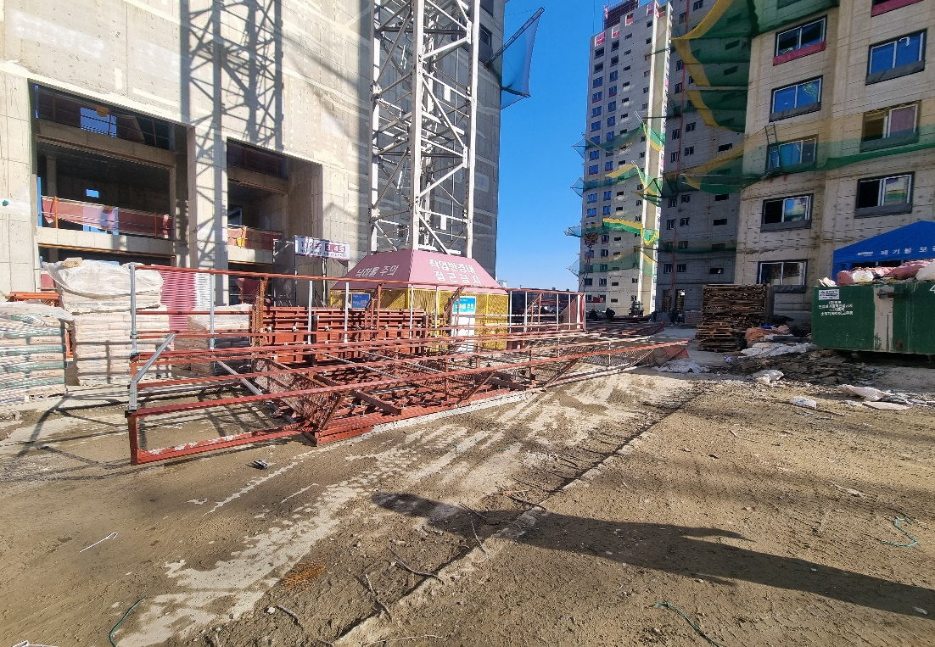
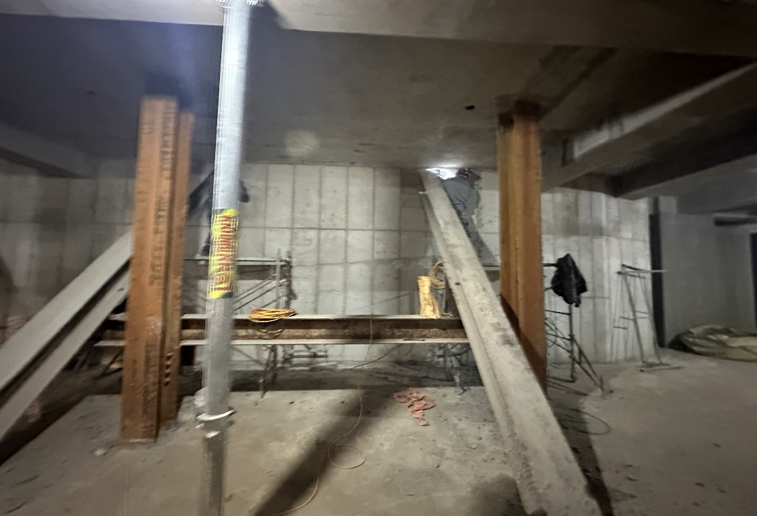
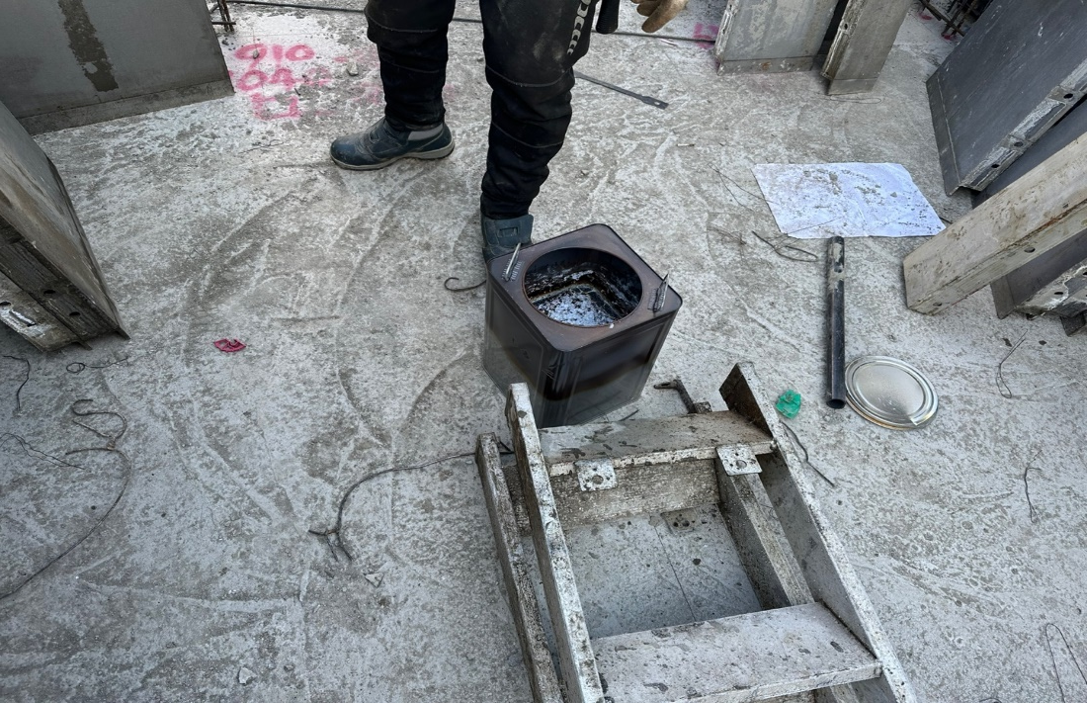
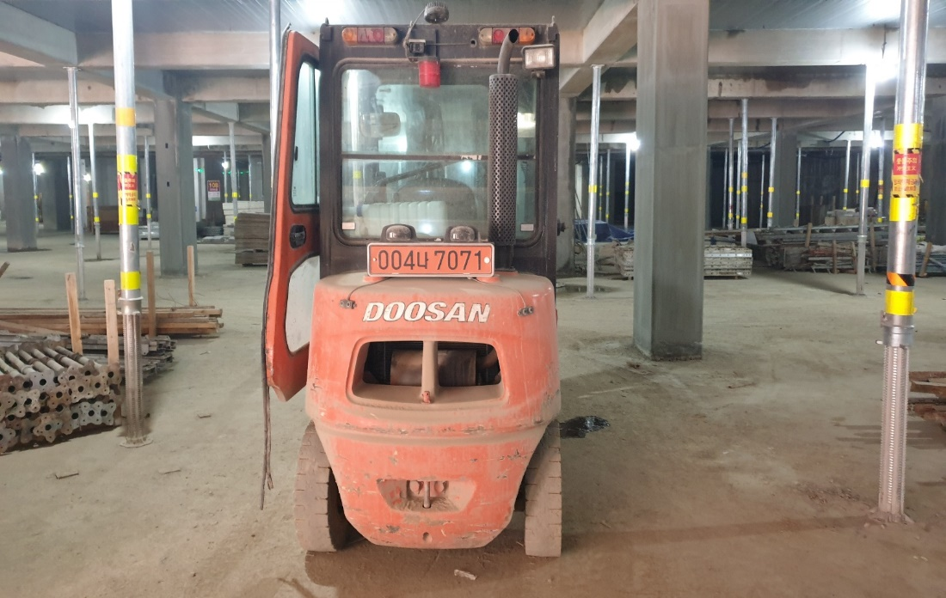
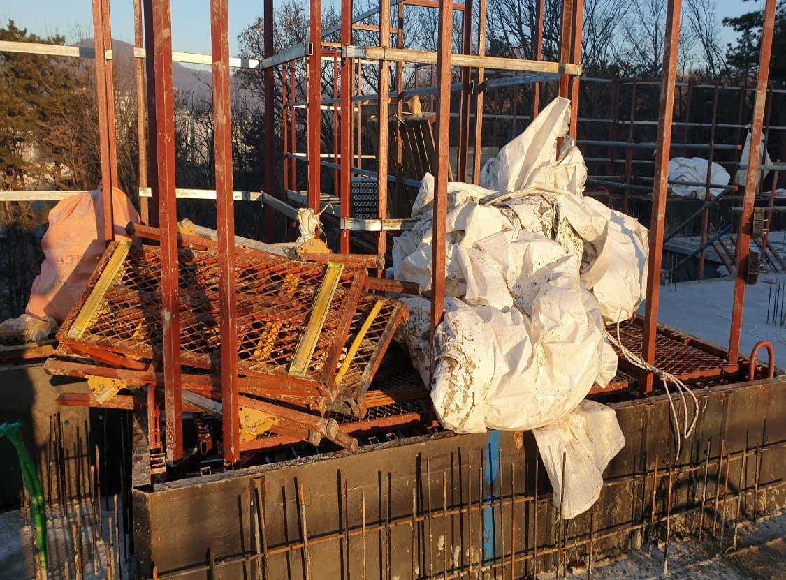
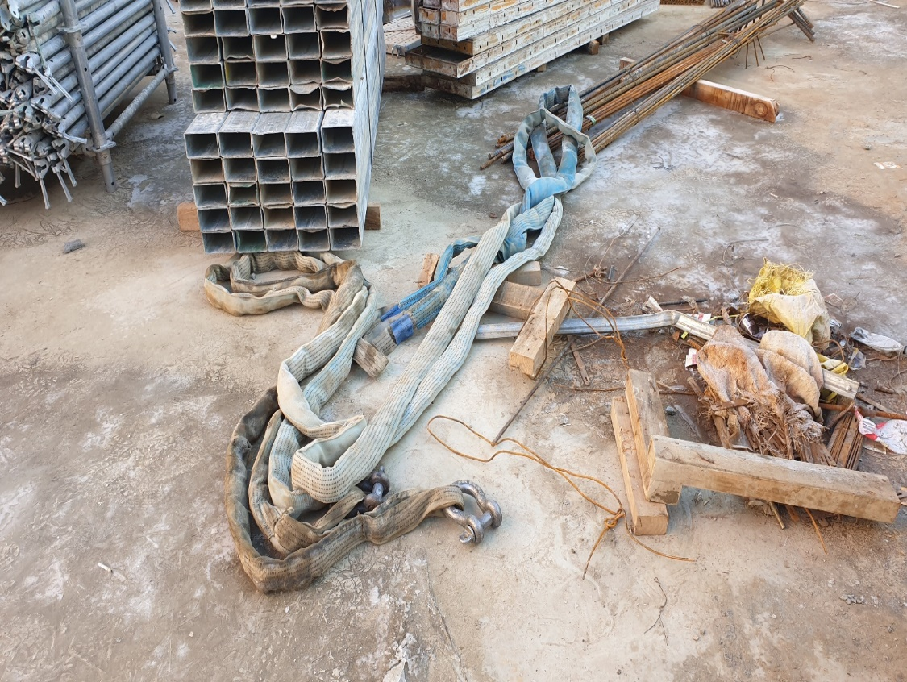
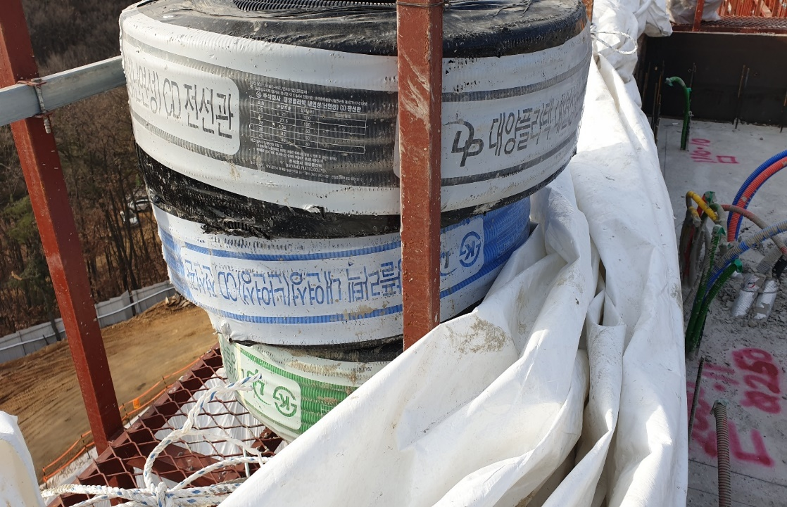
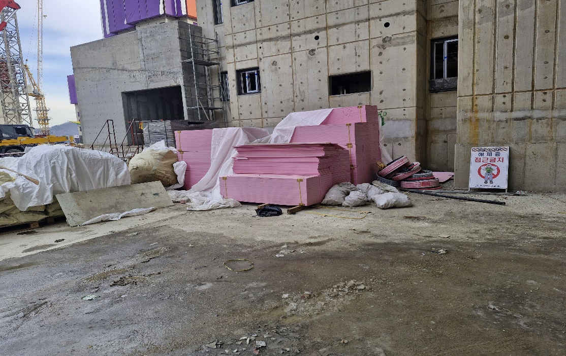
위험성평가 지적 사항(24.12.07~12.14)
로아-갱폼하역구간 안전구획설정 미흡 12/07
하성- 5동 지하3층 주차장 할석미장 안전벨트 미착용 12/09
하성-11동 알폼 고체연료 받침 미사용 소화기 미비치- 12/10
하성 – 7동 지하 지게차협착방지봉 미설치 12/11
하성 – 9동 갱폼 상부 정리 미흡 12/03, 12/12
하성 슬링벨트 보관함 사용 미흡 12/12
미동-전선관 갱폼 발판자재 미고정 12/12
하성 – 10,11동 주변 단열재 소화기 비치 12/13,14,16

